Slide 1
第04章 编程的基本元素
第404 条件测试命令

Slide 2
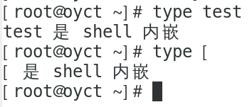
0 条件测试命令
test命令与 [ 命令
评估条件表达式；如果条件为真，则返回一个 0 值。如果表达式不为真，则返回非0值。
格式：
test EXPRESSION
或
[ EXPRESSION ]
方括号 [ ] 必须被空格包围

Slide 3
0 条件测试命令
例如
password="oyct" #赋值语句
test " $password " = " oyct" #条件测试命令
[ "$password " = " oyct" ] #条件测试命令
条件测试命令中，
方括号 [ ] 和等号
必须被空格包围

Slide 4
0 条件测试命令
test命令与 [ 命令可以测试下列表达式
字符串比较
文件测试
数字比较

Slide 5
1字符串比较
字符串比较
选项 | 描述
str1 = str2 | str1 匹配 str2时返回真
str1 != str2 | str1 不匹配 str2时返回真
str1 > str2 | str1 大于 str2时返回真
str1 < str2 | str1 小于 str2时返回真
- n str1 | str1为非空, 长度大于0时返回真
-z str1 | str1为空, 长度等于0时返回真

Slide 6
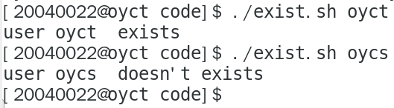
1 字符串比较
例 exist.sh
#! /bin/bash
line=`grep $1 /etc/passwd`
if [ -z "$line" ]
then
echo "user $1 doesn't exists"
else
echo "user $1 exists"
fi

Slide 7
2 文件属性检查
文件属性检查
选项 | 描述
-b File | File是块设备文件
-c File | File是字符设备文件
-d File | File是目录
-f File | File是一般文件
-p File | File是一个命名管道
-L File | File是一个符号链接
-h File | File是一个符号链接
-S File | File是一个套接字
-r File | File可读
-w File | File可写
-x File | File可执行

Slide 8
2 文件属性检查
文件属性检查
选项 | 描述
-u File | File设置了它的set-user-id位
-g File | File设置了组ID
-G File | File的组ID匹配了你组ID
-o File | File的用户ID匹配了你用户ID
-s file | File非空
-e File | File存在
File1 -nt File2 | 文件1比文件2 新
File1 -ot File2 | 文件1比文件2 旧

Slide 9
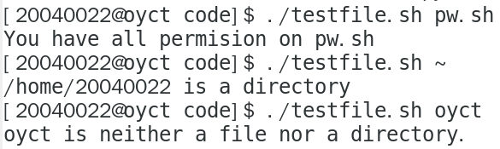
2 文件属性检查
例 testfile.sh
#! /bin/bash
file=$1
if test -d $file
then echo "$file is a directory"
elif [ -f $file ]
then
if [ -r $file ] && [ -w $file ] && [ -x $file ]
then echo "You have all permision on $file"
fi
else echo "$file is neither a file nor a directory."
fi

Slide 10
3 数字比较
数字比较
选项 | 描述
-eq | 相等 equal
-nq | 不等于not equal
-ge | 大于等于 greater or equal
-gt | 大于 greater than
-le | 小于等于 lower or equal
-lt | 小于 lower than

Slide 11
3 数字比较
例如 代码取自于Samba服务器
if [ $status –eq 0 ]; then
log_success_msg "SMBD is running"
else
log_success_msg "SMBD is not running"
fi

Slide 12
4 复合表达式
4 复合表达式
操作符 | 描述
!exp | 非运算，假作真时真亦假
expr1 –a expr2 | 与运算，同为真时才为真
expr1 –o expr2 | 或运算，同为假是却为假
在同一条 条件测试命令中使用

Slide 13
4 复合表达式
例 edit.sh
#! /bin/bash
file=$1
if [ -f $@ -a -x /usr/bin/vim ]
then
cp $@ $@.bak
vim $@
fi

Slide 14
5 条件操作符
4 条件操作符
操作符 | 描述
! cmd | 非运算，假作真时真亦假
cmd1 && cmd2 | 与运算，同为真时才为真
cmd1 || cm2 | 或运算，同为假是却为假
在条件测试命令 之间使用

Slide 15
4 复合表达式
例 edit.sh 修改版
#! /bin/bash
file=$1
if [ -f $@ ] && [ -x /usr/bin/vim ]
then
cp $@ $@.bak
vim $@
fi

Slide 16
作业
Problem404
IP地址通过参数传递
通过ping命令测试传递的IP主机是否在线
如果在线，就显示 ip is up
如果不在线，就显示 ip is down

